Slide 1

Nhận Biết Tập Nói các thnhaf viên trong gia đình
GV: Nguyễn Lệ Quyên

Slide 2

Ổn định tổ chức: Cô và trẻ cùng hát bài hát “Cả nhà thương nhau”

Slide 3
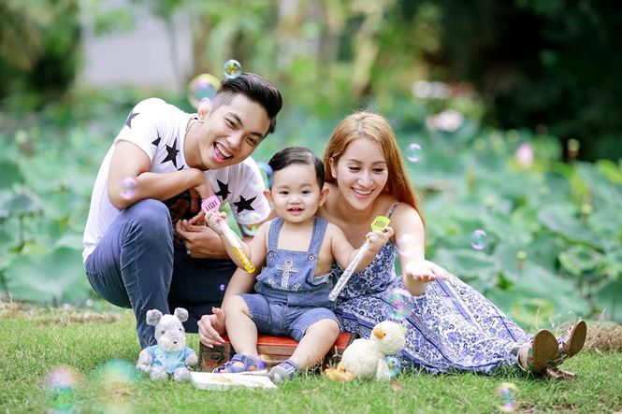

Slide 4
Trẻ hát VĐ nhẹ nhàng bài thá “ GĐ nhỏ hạnh phúc to”

